Slide 1
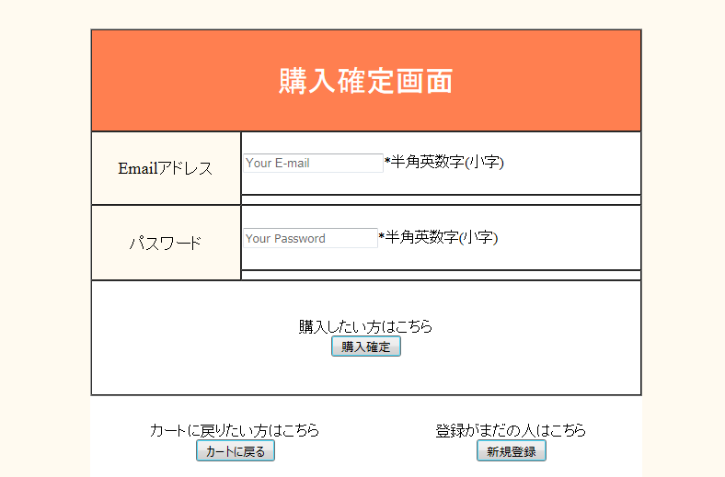
案件番号-0005 登録情報の変更について。
登録情報変更画面
名前
住所
電話番号
登録情報変更画面を作る。

